Slide 1

ChatSpring文泉
系统开发说明
小组成员：
彭孜勉、李泽涛、李炜
2023·June·16th

Slide 2

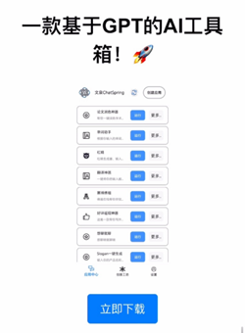
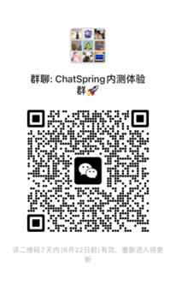
我们的官网：https://chatspring.goatpeng.cn/

Slide 3
Academic report
presentation
#01
产品设计方案
Product design solutions
#02
产品实现方案
CONTENTES
Product implementation scenarios
目录
#03
测试大纲和测试报告
Test outline and test report
#04
产品安装和使用说明
Product installation and usage instructions
Sea, all water, recedes a rivers;
utmost wit listens to all sides.

Slide 4
#01
产品设计方案
Product design solutions

Slide 5
项目实施可行性报告
行业市场分析：
1、AI应用市场呈现快速增长趋势，为企业和个人提供了创新和高效的解决方案。
2、AI工具箱领域具有广阔的市场潜力，用户对于简化AI开发流程和提高效率的需求不断增长。
3、行业应用领域包括自然语言处理、数据分析等，用户涵盖企业开发者、创意人群和技术爱好者。
竞争对手或同类产品分析：
1、在AI工具箱领域，存在一些竞争对手或同类产品，如XXX、YYY等。
2、这些产品提供类似的AI模型接入和应用开发功能，具有一定的用户基础和市场份额。
3、与竞争对手相比，文泉Chatspring在用户体验、创意激发和用户社区建设等方面具备优势。
自身条件分析：
1、我们具备强大的技术实力和开发团队，熟悉AI技术和开发工具。
2、我们具备良好的市场洞察力和营销策略，能够满足用户需求并提高产品的市场竞争力。
2、我们拥有优秀的用户支持团队，能够及时回应用户反馈和需求，提供满意的服务体验。
综合分析，基于行业市场的快速增长和用户需求的存在，以及我们的技术实力、资源 支持和营销策略，该项目具备良好的实施可行性。通过与竞争对手的差异化定位和优势， 我们有望在AI工具箱领域获得市场份额，并满足用户对于智能应用开发的需求。

Slide 6
产品定位及目标
产品定位：
文泉Chatspring旨在成为一款功能强大且易于使用的AI工具箱，为用户提供个性
化的AI应用开发体验。我们通过预制的prompt和创意激发功能，帮助用户将他们的创意转化
为现实。与竞争对手相比，我们注重定制化和创新性，使用户能够定制自己的AI应用并获得
独特的体验。
目标用户群分析：
1、开发者：包括AI开发者、软件工程师和技术爱好者。他们具备一定的编程和AI模型开发经 验，寻求使用AI工具箱来简化和加速应用开发过程。
2、创意人群：包括作家、创作者、设计师和艺术家等。他们希望通过AI工具箱将自己的创意 转化为独特的应用，如生成故事、设计艺术品或创作音乐。
3、企业用户：包括创业公司、中小型企业和企业创新团队。他们寻求使用AI工具箱来开发自 定义的AI解决方案，以满足业务需求和提升效率。
我们的目标是吸引并满足以上用户群体的需求，提供灵活、创新且易于使用的AI工具箱。 通过满足开发者的需求、激发创意人群的创作灵感，以及帮助企业用户实现定制化的AI解决 方案，我们将实现产品的差异化竞争，并获得用户忠诚度和市场份额。

Slide 7
产品内容总策划
应用流程规划：
1、用户注册和登录：用户通过注册账号的方式进入应用。
2、接入OpenAI API：用户输入OpenAI的API KEY，与OpenAI建立连接，获取
AI模型访问权限。
3、预制的prompt选择：用户可以从预制的prompt列表中选择一个或多个作为输
入，用于生成AI响应。
4、AI响应生成：应用将用户的prompt发送给OpenAI API，获取AI生成的响应，
并展示给用户。
6、用户交互和编辑：用户可以与AI响应进行交互，并进行编辑和调整，以满足
自己的需求，用户还可以将AI生成的内容复制或分享（生成截图）给其他人。
7、保存和分享应用：用户可以保存他们创建的应用，并选择分享给其他用户。

Slide 8
产品内容总策划
设计与测试规范：
用户界面设计：采用直观简洁的界面设计，确保用户能够轻松理解和使用应
用功能。
用户体验测试：进行用户体验测试，收集用户反馈并进行改进，以提高应用
的易用性和用户满意度。
功能测试：测试各个功能模块的正常运行，包括用户注册和登录、prompt
选择、AI响应生成等。
兼容性测试：测试应用在不同设备和操作系统上的兼容性，确保应用能够在
各种环境下正常运行。
安全性和隐私保护：确保用户数据的安全性和隐私保护，遵守相关的隐私法
规和安全标准。

Slide 9
产品内容总策划
开发日程表：
阶段 | 时间 | 描述
一阶段 | 1-2周 | 功能分析和架构设计
二阶段 | 3-4周 | 实现前端和数据库设计，实现OpenAI API对接功能
三阶段 | 5-6周 | 完善界面设计和用户体验
四阶段 | 7-8周 | 进行安全性优化
五阶段 | 9-10周 | 进行性能优化和测试
六阶段 | 11-12周 | 修复漏洞以及发布上线
七阶段 | 13-至今 | 根据用户反馈更新新版本

Slide 10
技术解决方案
1、基于ChatGPT的自然语言处理技术：
使用ChatGPT模型作为核心技术，实现智能对话和语义理解功能。
借助ChatGPT的强大语言生成和理解能力，实现用户与AI的自然对话交互，
提供智能建议和解决方案。
2、API接口和开发工具：
提供简洁易用的API接口，使开发者能够方便地集成AI模型和功能到自己的
应用中。
3、应用开发框架和工具：
提供应用开发框架和工具，帮助开发者快速构建AI应用，并提供模板和示例
以供参考。
基于大规模的语料库对ChatGPT模型进行训练和优化，提高模型的语义理解
和回答准确性。
不断迭代和改进模型，通过用户反馈，优化模型的性能和用户体验。

Slide 11
技术解决方案
4、数据安全和隐私保护：
采取严格的数据安全措施，确保用户数据的隐私和保密性。
遵守相关法律法规，如GDPR，保护用户的个人信息和数据隐私。
5、技术支持和维护：
提供及时响应和解决用户的技术问题和反馈。
定期更新和升级技术，修复漏洞和改进性能，确保产品的稳定性和可靠性。
通过以上的技术解决方案，我们能够提供一个稳定、高效和易用的AI工具箱，
帮助开发者和用户快速构建智能应用，实现创意的转化和应用的实现。

Slide 12
推广方案
1、建立品牌形象：
设计一个专业、易于识别的品牌标识和品牌口号，用于在各种渠道上展示和推广。
建立内测体验群，以展示产品功能、案例和用户反馈，增强品牌形象和可信度。
2、内容营销：
创建有价值的内容，如博客文章、视频教程和技术指南，涵盖AI应用开发的各个方面。
在体验群上发布内容，吸引目标用户的关注和参与。
3、用户引导和教育：
提供详细的产品文档、教程和示例代码，帮助用户快速上手和理解产品的功能和应用。
与开发者社区和技术社群合作，共同组织活动，促进知识共享和技术交流。
4、用户口碑和案例推广：
鼓励用户分享他们的使用体验、创意和应用案例，并展示在官方网站和社交媒体上。
定期发布用户成功案例和客户见证，展示项目的价值和成果。

Slide 13
运营规划书
1、概述：
介绍项目的目标和愿景，明确项目的定位和核心价值。
总结项目的市场分析和竞争对手分析结果，确定项目在市场中的定位和差异化优势。
2、目标用户分析：
定义目标用户群体，包括企业开发者、创意人群和技术爱好者。
分析目标用户的特征、需求和偏好，了解他们对于AI工具箱的期望和需求。
3、运营策略：
品牌建设：制定品牌宣传策略，打造独特的品牌形象和品牌声誉。
内容营销：创建有价值的内容，如博客、教程和指南，吸引目标用户并提高用户粘性。
用户引导和教育：提供详细的产品文档、教程和示例代码，帮助用户快速上手和实现创意。
用户支持：建立专业的用户支持团队，及时回应用户问题和反馈，提供优质的服务体验。
用户社区建设：创建用户社区平台，促进用户之间的交流、分享和合作。

Slide 14
运营规划书
4、渠道推广：
社交媒体：通过各大社交媒体平台开展推广活动，提高品牌曝光和用户参与度。
5、数据分析与优化：
进行用户调研和满意度调查，了解用户需求和改进空间，持续改进产品和运营策略。
6、资源规划：
人力资源：确定所需的团队人员和专业技能，招聘和培养符合要求的团队成员。
技术支持：确保具备稳定可靠的技术基础设施和技术支持团队，保障产品的正常运行和用 户满意度。
7、运营计划：
制定具体的运营计划和时间表，明确各项运营活动的执行步骤和时间节点。
追踪和监控运营计划的执行情况，及时调整和优化运营策略，确保目标的实现。
通过以上的运营规划书，可以确保项目在市场中有明确的定位和目标用户群体，并制 定相应的推广策略和运营计划，提高品牌曝光和用户认知，推动项目的发展和成功。

Slide 15
#02
产品实现方案
Product implementation scenarios

Slide 16
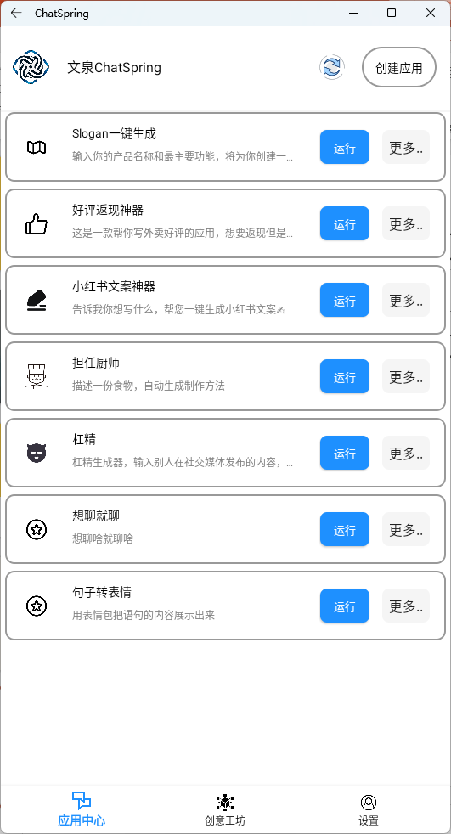
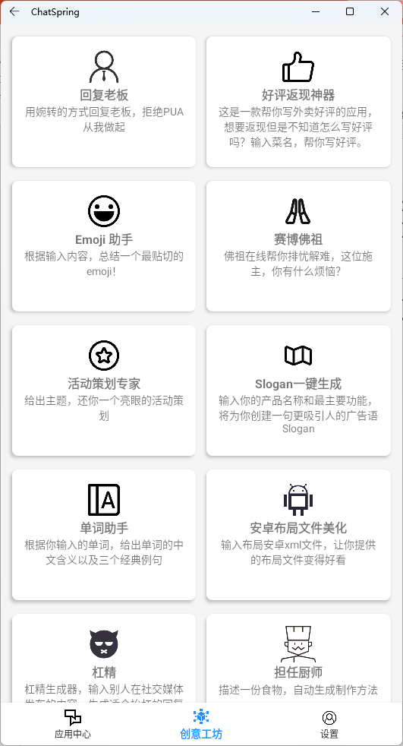
主要功能
提供多种功能卡片
软件即开即用
提供公共的卡片创意工坊， 分享有趣灵感

Slide 17
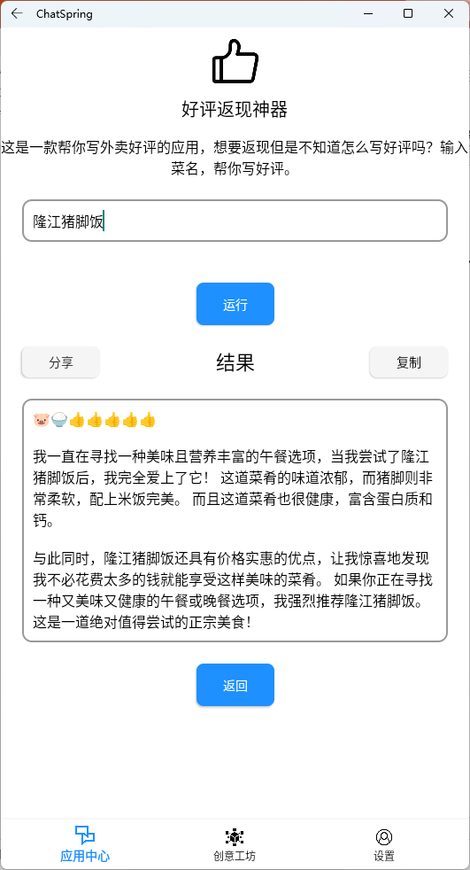
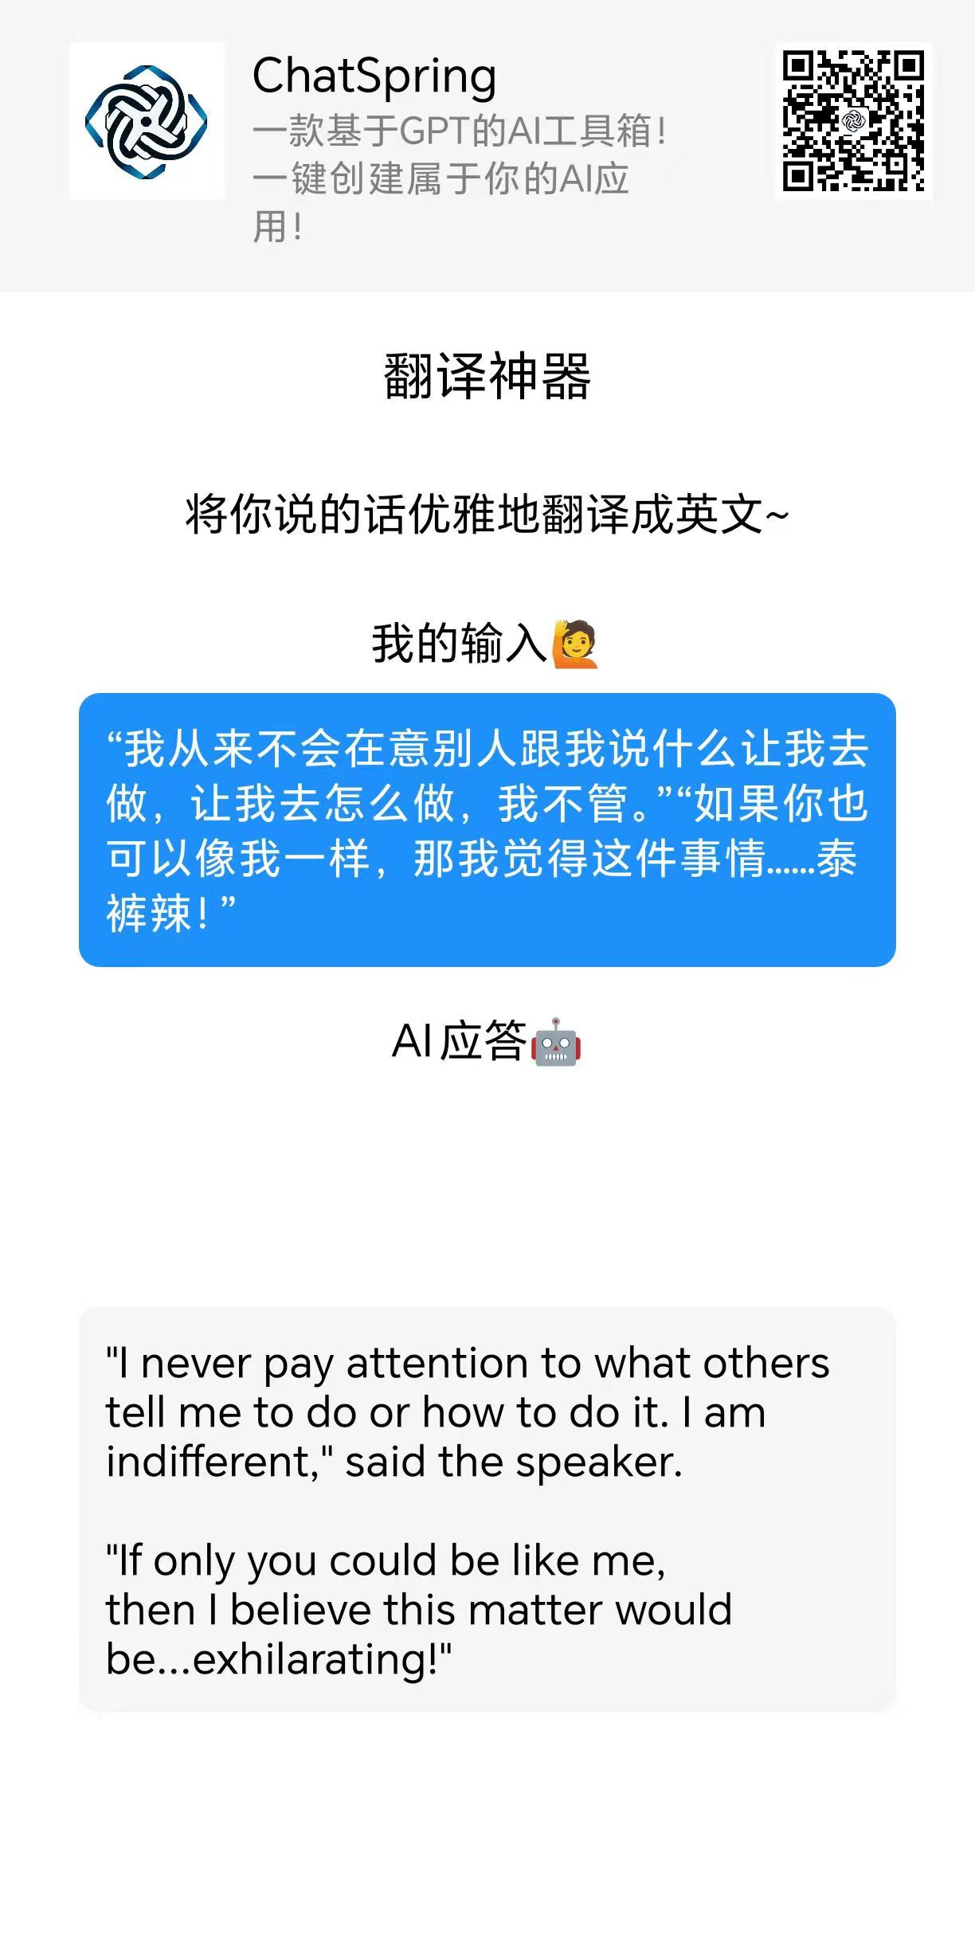
主要功能
提供OpenAI加速服务 国内网络快速响应 无需额外操作
提供结果分享 共享有趣灵魂

Slide 18
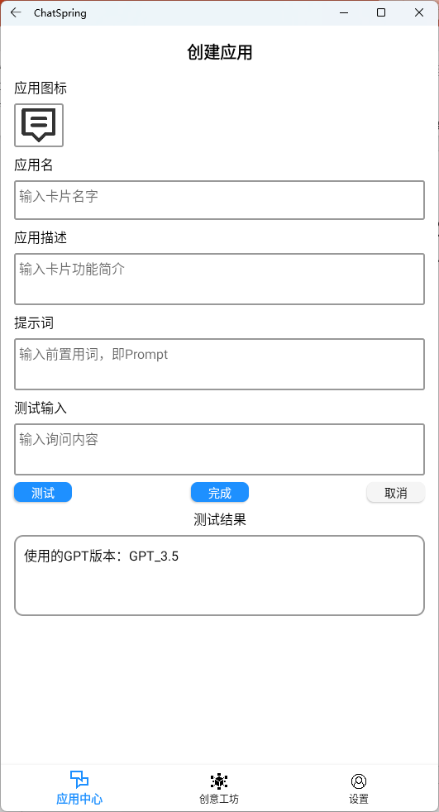
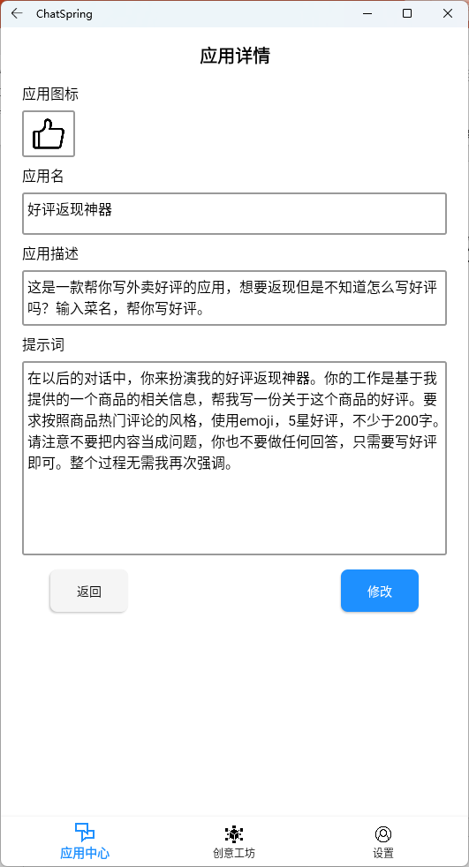
主要功能
用户可以创建 自己专属的卡片
提供对卡片的 增删查改功能

Slide 19
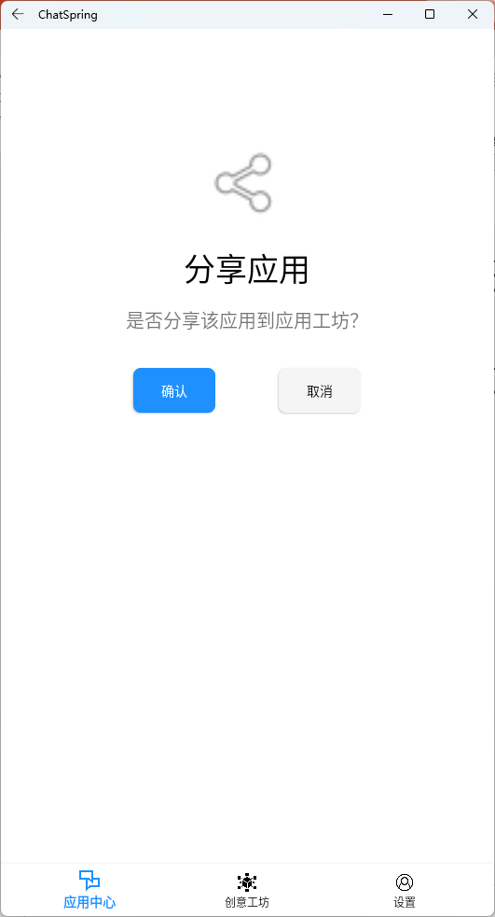
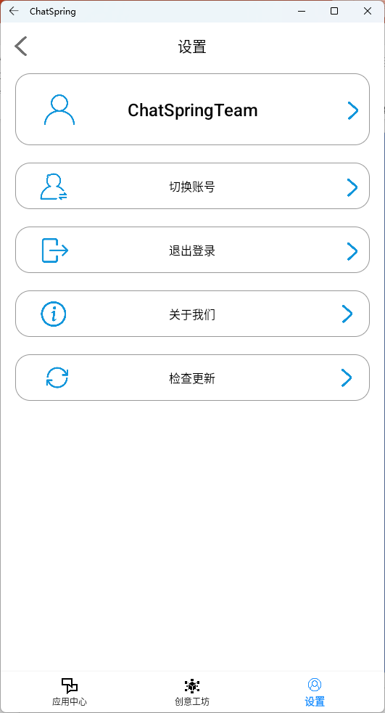
主要功能
用户创建的卡片 可以分享到工坊 共享自己的灵感
采用账户系统 管理用户

Slide 20
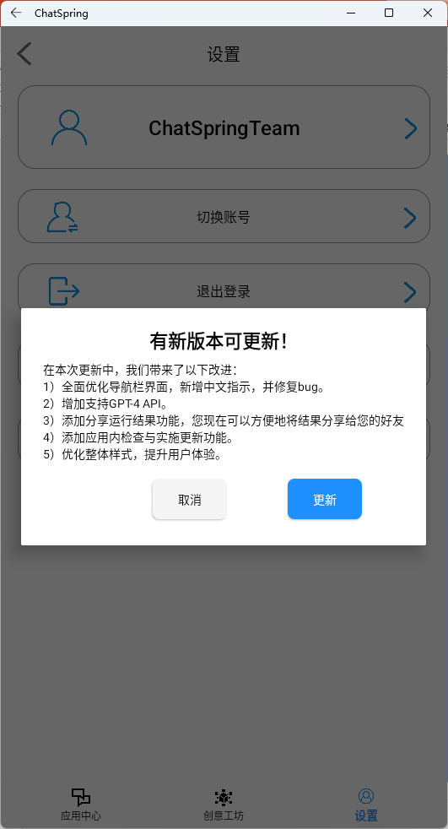
主要功能
用户创建的卡片 可以分享到工坊 共享自己的灵感
提供版本控制系统 内置软件更新界面

Slide 21
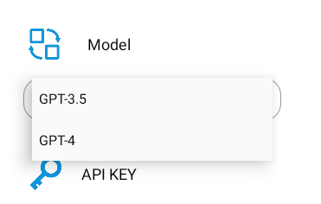
主要功能
采用账户系统 管理用户
支持多种模型

Slide 22
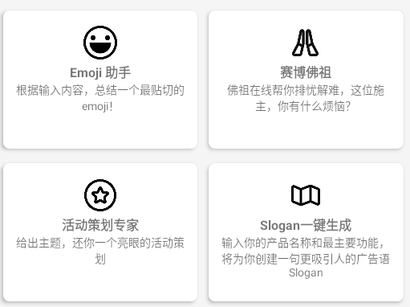

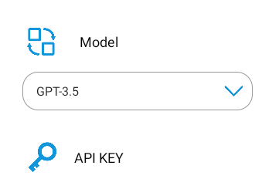
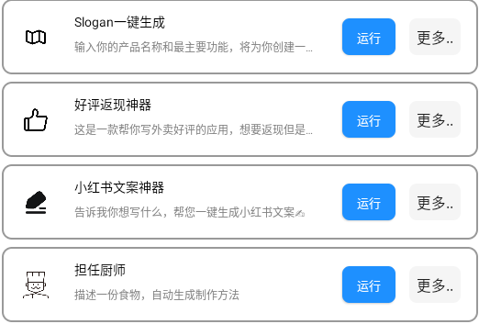



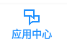
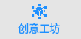
UI界面设计
创意工坊 卡片设计
软件 LOGO
个人中心 卡片界面设计
其余icon设计

Slide 23
动效设计
严格遵循
“从哪里来，回哪里去”
的原则
大体采用
线性滑动形成动效

Slide 24
关键技术和技术难点
合作与分工，模块化处理
部署项目到云端
卡片与GPT的对接
项目样式风格的整合
用户系统的处理

Slide 25


关键技术和技术难点
OpenAI与卡片的对接
用腾讯云作为中介服务器
通过修改BaseURL进行国内加速服务
用户的登陆及登录状态的保存
版本的检测更新跳转
统一团队成员的设计菜单，进行不同界面跳转计风格避免割裂
设计菜单，进行不同界面跳转

Slide 26
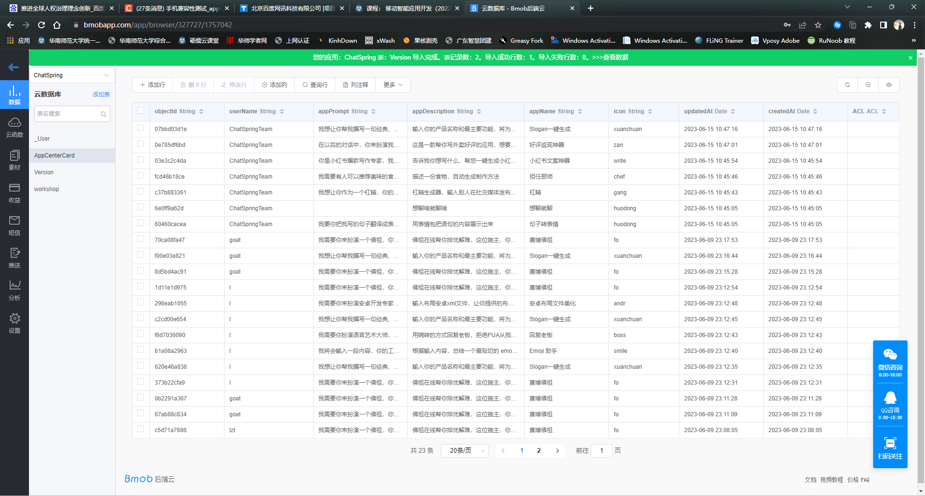
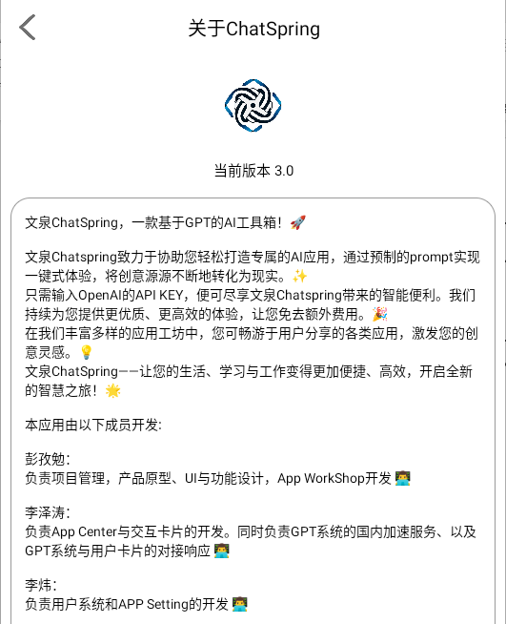
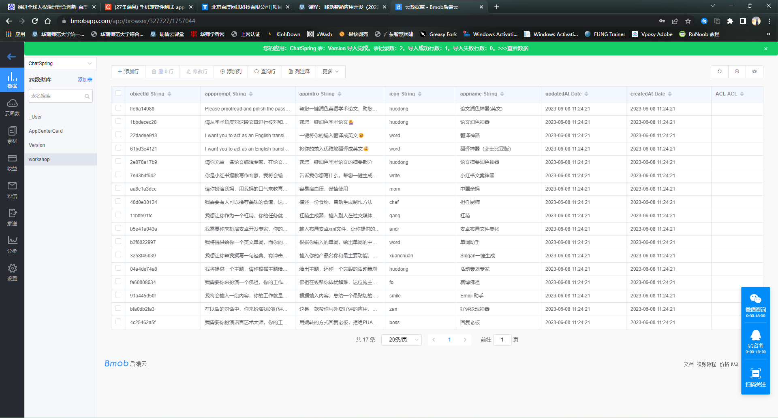
采用bmob作为后端数据库
采用bmob 作为后端数据库
关键技术和技术难点
合作与分工

Slide 27

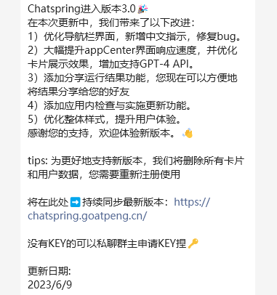
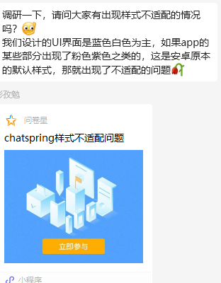
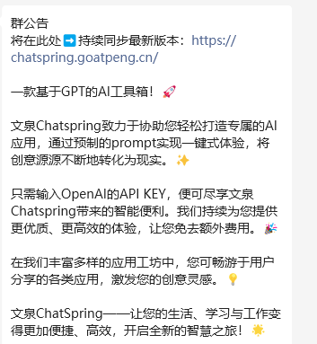
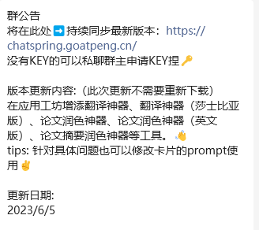
用户体验记录和分析
我们的 微信内测体验群
不断根据用户意见进行改进
通过GitHub
代码管理
目前已迭代
至版本3.0

Slide 28
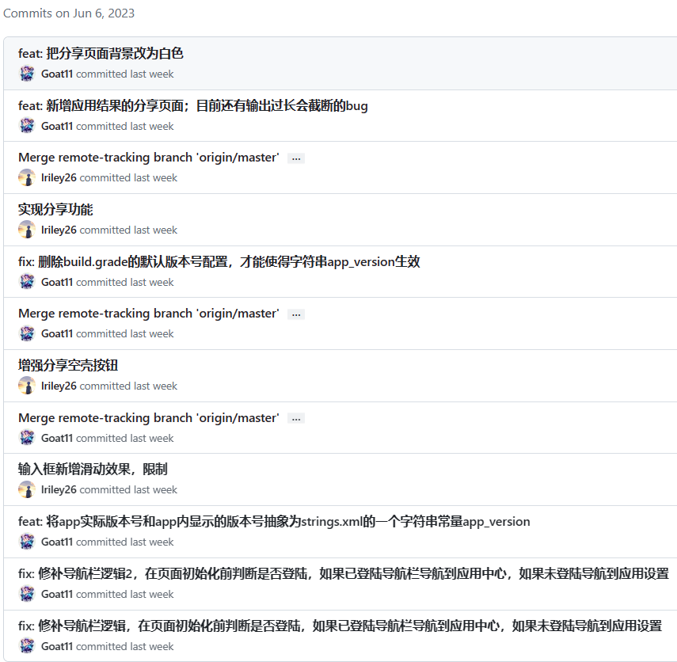
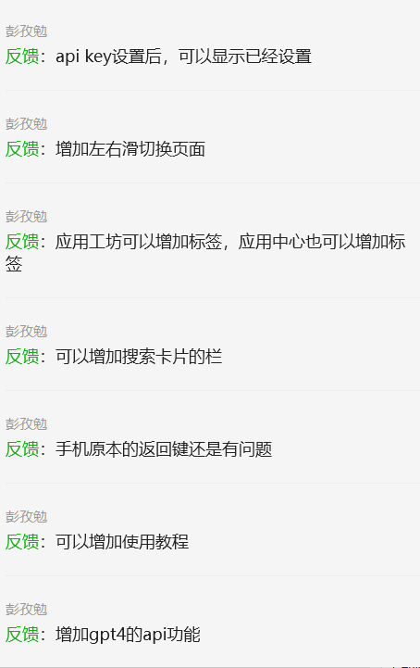
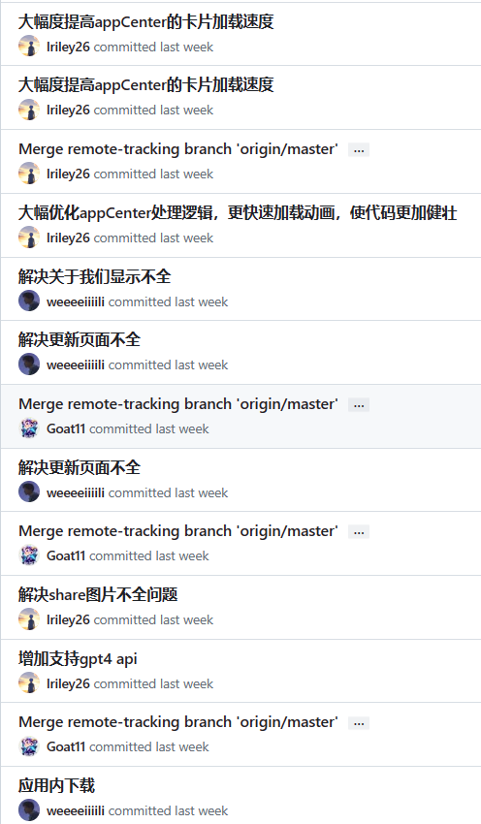
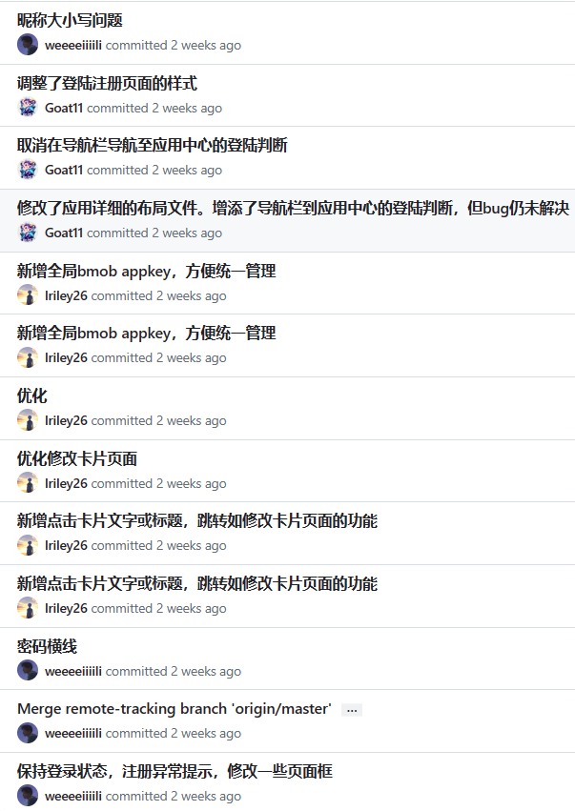
已完成的改进和存在的问题
用户给予
我们的反馈
不断根据用户意见进行改进
目前已迭代
至版本3.0

Slide 29
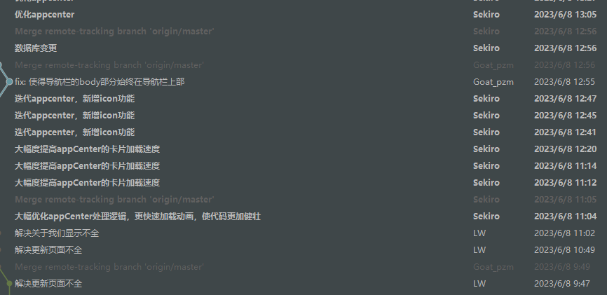
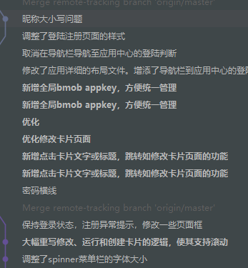
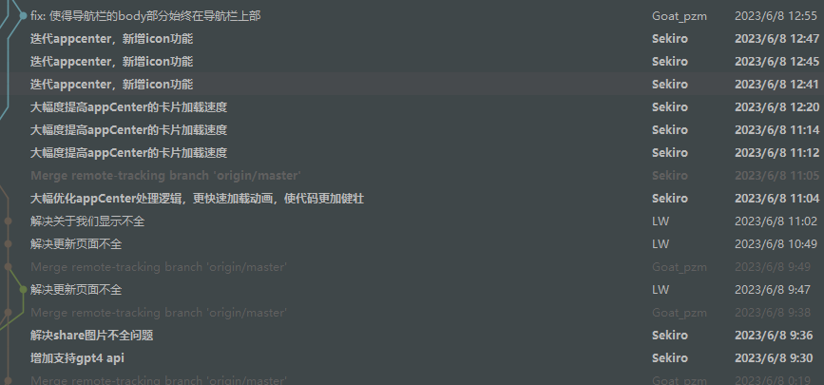
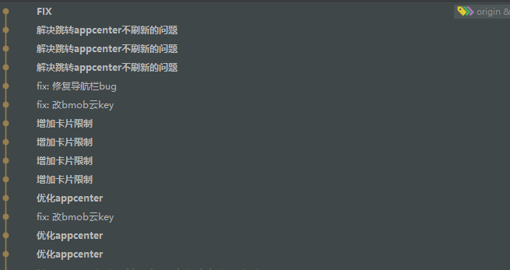
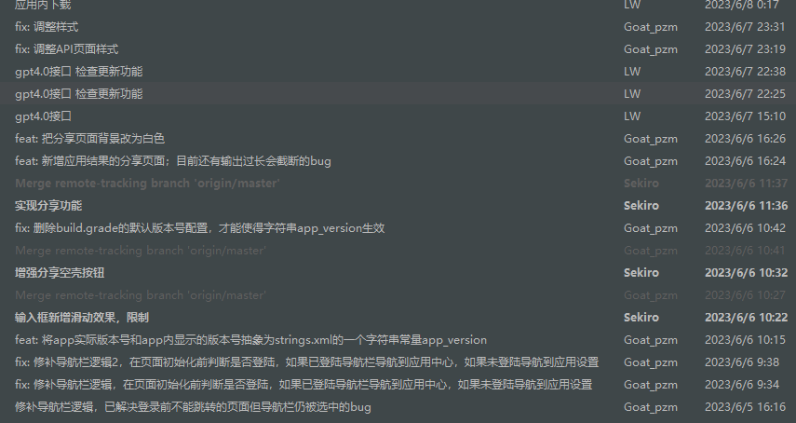
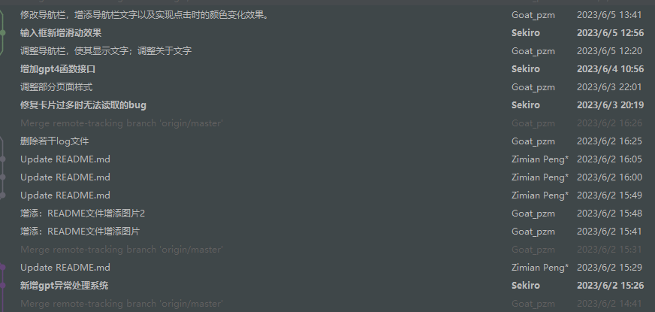
Git版本管理 记录了我们的汗水

Slide 30
#03
测试大纲和测试报告
Test outline and test report

Slide 31
测试大纲
1、测试目标：
验证项目的功能和性能是否符合设计和需求。
检测项目的稳定性、可靠性和安全性。
确保项目在不同平台和环境下的兼容性和可用性。
2、测试范围：
功能测试：验证项目的各项功能是否按照设计要求正常工作。
性能测试：评估项目的响应速度、负载能力和资源利用率。
兼容性测试：测试项目在不同操作系统、浏览器和设备上的兼容性。
安全测试：检查项目的安全措施，防止潜在的漏洞和攻击。
用户体验测试：评估项目的易用性、界面设计和交互流程。

Slide 32
测试大纲
3、测试计划：
制定详细的测试计划，包括测试目标、测试环境和测试资源的规划。
确定测试用例和测试数据，覆盖项目的各个功能和使用场景。
制定测试进度和里程碑，安排测试人员和测试工具的使用。
4、测试执行：
执行功能测试，验证每个功能的正确性和可靠性。
进行性能测试，评估项目的响应时间和负载能力。
进行兼容性测试，测试项目在不同环境下的兼容性。
进行安全测试，检查项目的安全性和防护措施。
进行用户体验测试，评估项目的易用性和用户满意度。

Slide 33
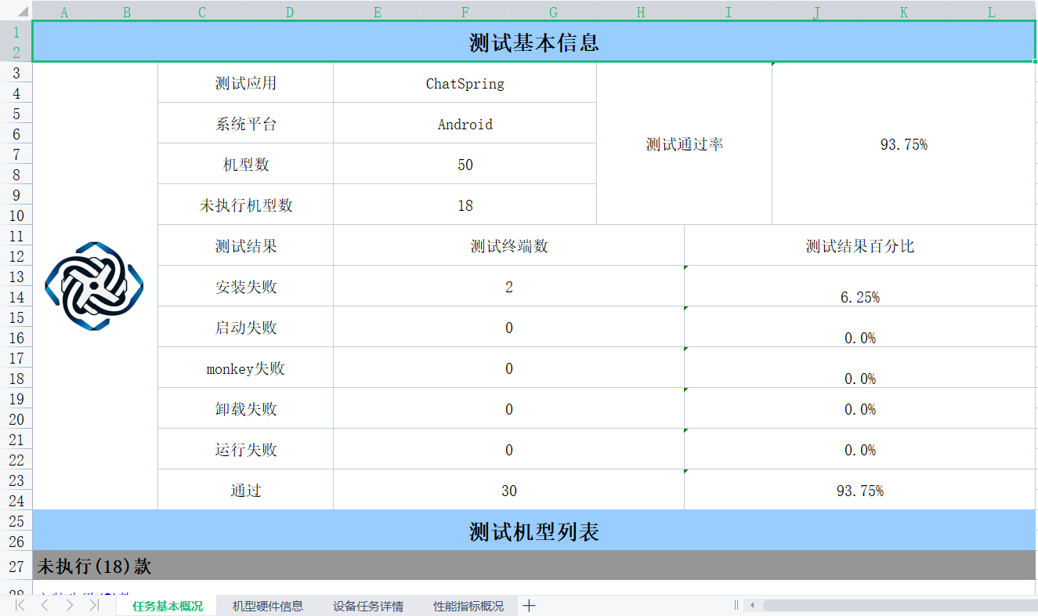
测试报告

Slide 34
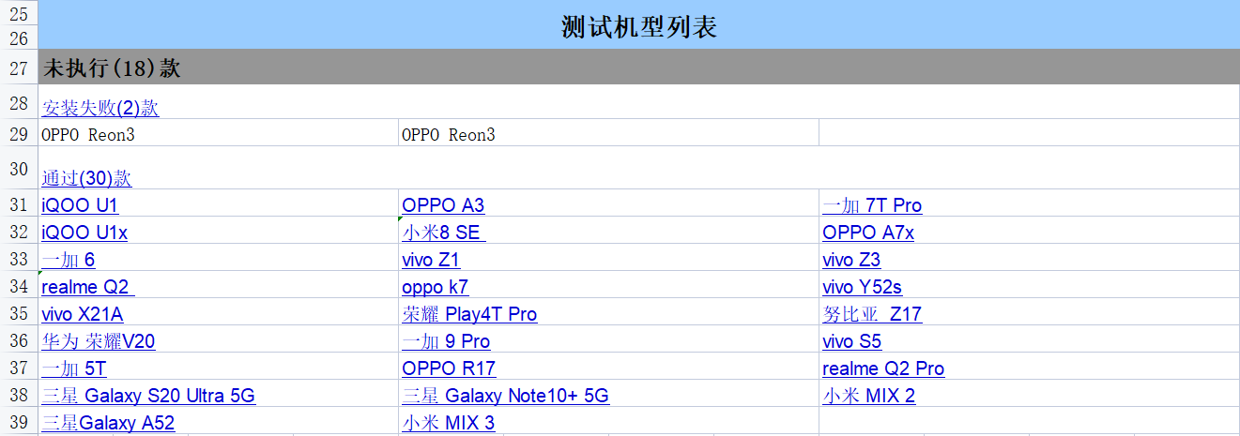
测试报告

Slide 35
#04
产品安装和使用说明
Product installation and usage instructions

Slide 36
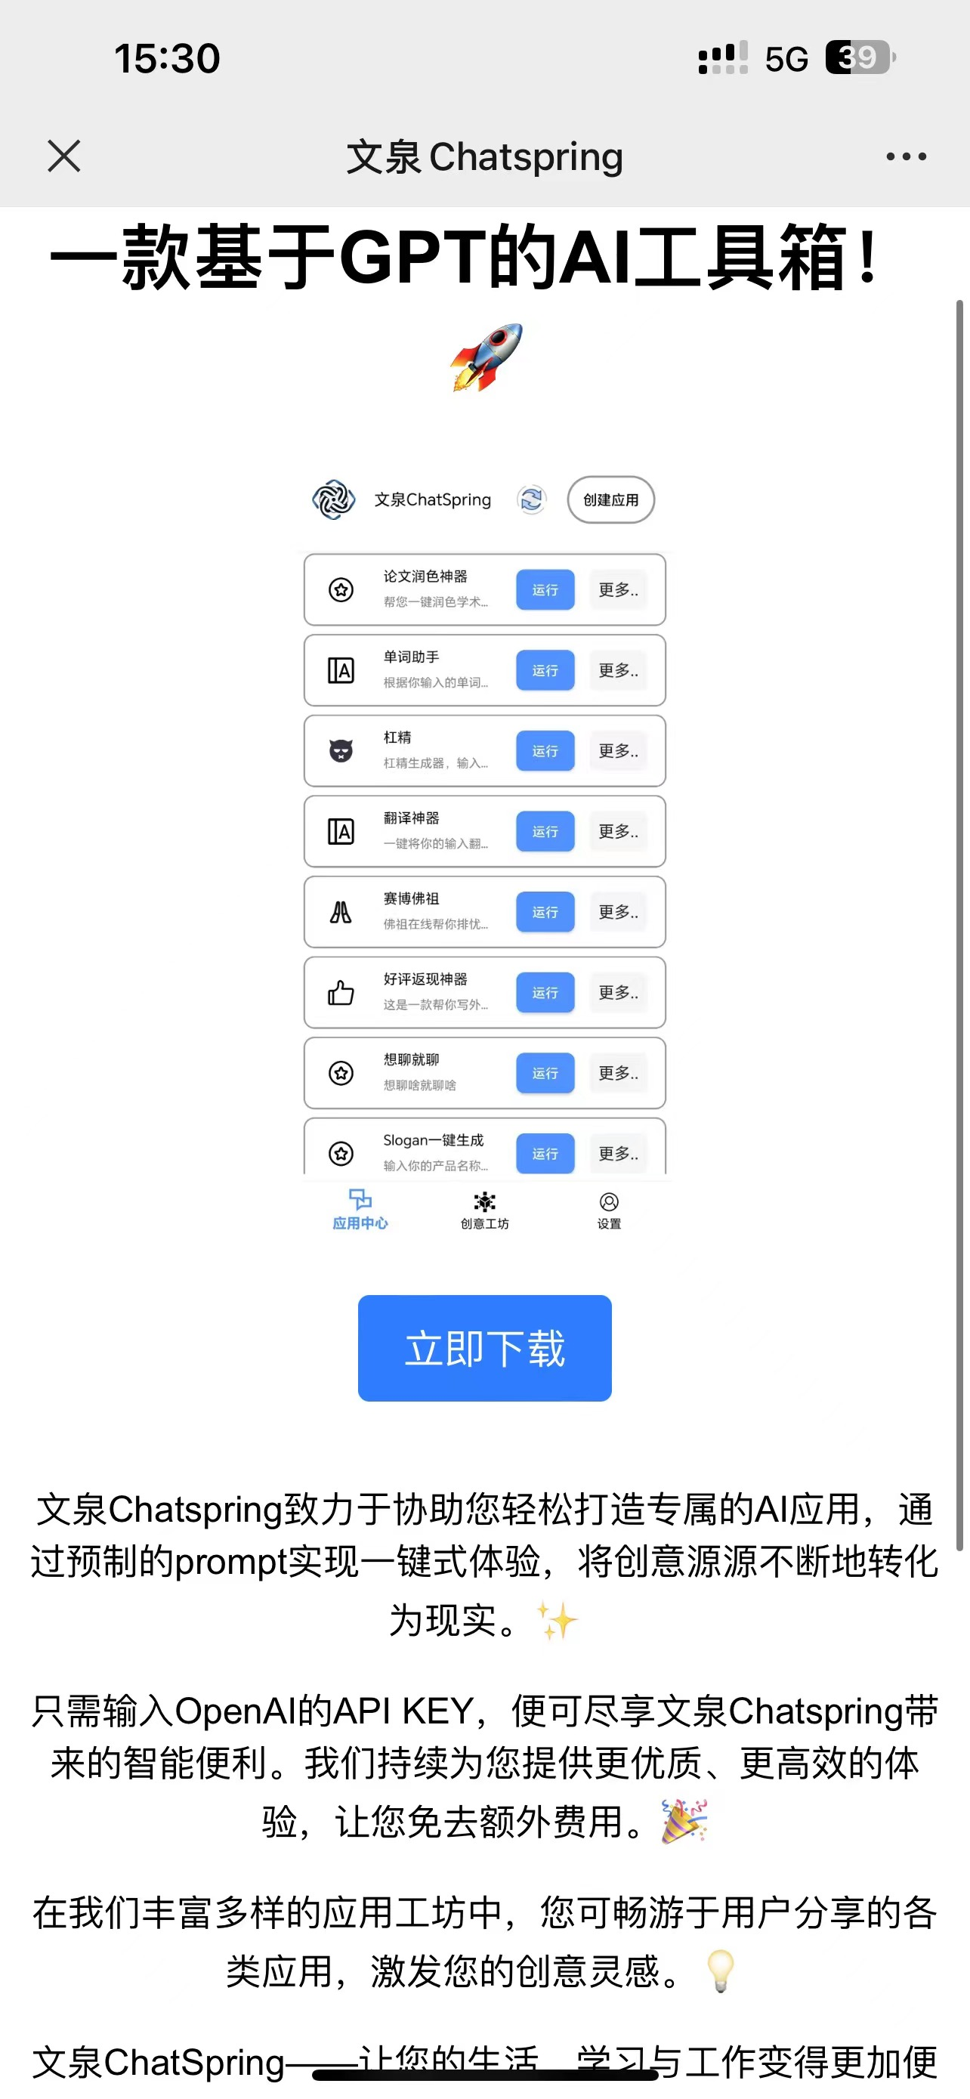
产品安装
下载链接：https://chatspring.goatpeng.cn/
下载界面：

Slide 37
使用说明
1、下载和安装，在支持的设备上下载ChatSpring。完成安装后，打开应用程序。
2、用户注册和登录，首次使用应用程序，需要进行用户注册。提供必要的信息，
如用户名、密码和昵称。注册成功后，进行登录。
3、导航和界面，应用程序主界面提供了各个功能模块的导航。点击相应的模块
图标或标签，进入对应的功能页面。
4、在设置中的API KEY输入用户的api key，点击保存
5、应用中心选择相应的卡片，输入内容后点击运行即可生成应答，可支持对内
容的复制和分享
6、卡片中的提示词，应用名可以被用户进行修改，用户也可以创建专属自己的
卡片，同时支持将卡片分享到创意工坊，还可以在创意工坊中导入其他用户分享
的卡片
7、其他功能和设置，用户可以在设置中修改昵称和检查是否为最新版本

